Slide 1

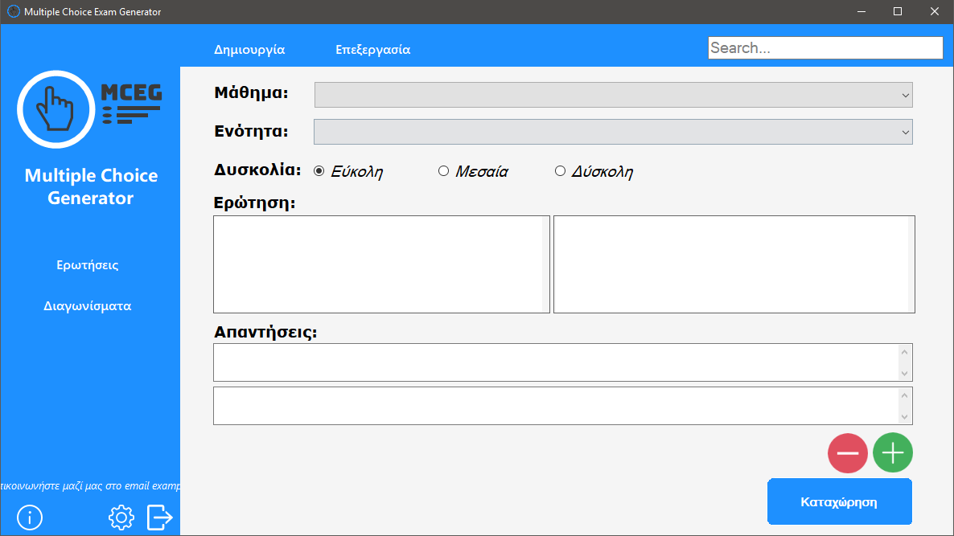
MCEG
Multiple Choice Exam Generator
Τριχάκης Μιχαήλ, Τζελαλής Παναγιώτης,
Ιωαννίδης Βασίλειος, Γουργιώτης Αλέξανδρος

Slide 2
Η Εφαρμογή
Το Multiple Choice Exam Generator (MCEG) είναι μια εφαρμογή, με την οποία ο χρήστης αφού εισάγει ερωτήσεις, έχει την δυνατότητα να εξάγει
Διαγωνίσματα είτε αυτόματα είτε χειροκίνητα.

Slide 3
Χαρακτηριστικά - Ερωτήσεις
Ο χρήστης έχει την δυνατότητα να:
Δημιουργήσει μαθήματα και ενότητες για κάθε μάθημα.
Εισάγει ερωτήσεις διαφορετικής δυσκολίας και με 2-6 απαντήσεις.
Επεξεργαστεί ή να διαγράψει τα προηγούμενα.
Κάνει προβολή και αναζήτηση ερωτήσεων με συγκεκριμένα κριτήρια.

Slide 4
Χαρακτηριστικά - Διαγωνίσματα
Ο χρήστης έχει την δυνατότητα να:
Δημιουργήσει διαγωνίσματα με συγκεκριμένα κριτήρια (ενότητα, δυσκολία)
Επιλέξει μεταξύ χειροκίνητης και αυτόματης δημιουργίας διαγωνίσματος
Εκτυπώσει ή εξάγει σε PDF το διαγώνισμα

Slide 5
Χαρακτηριστικά - Χρήστες
Ο χρήστης έχει την δυνατότητα να:
Προσθέσει στοιχεία (ονοματεπώνυμο, ημ/νια γέννησης, σχολή - σχολείο, φύλο).
Παραμετροποιήσει τα στοιχεία αυτά.
Ζητήσει υπενθύμιση κωδικού μέσω email.
Αλλάξει το θέμα της εφαρμογής.

Slide 6
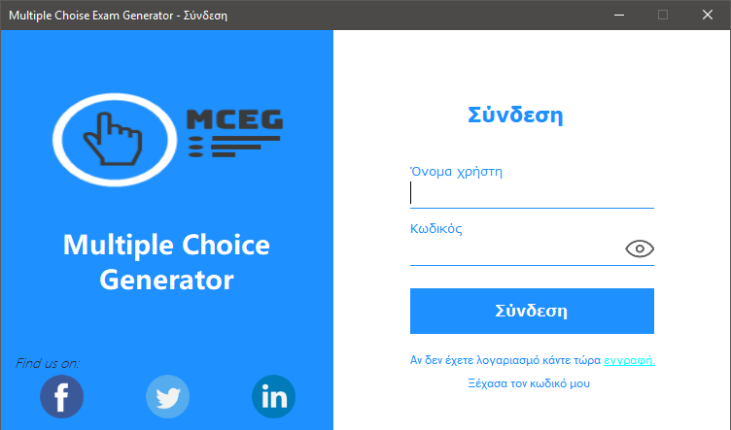
MCEG -
Cloud Υπηρεσία
1
Με το MCEG ο χρήστης έχει πρόσβαση στα διαγωνίσματα όπου κι αν βρίσκεται.

Slide 7
Μελλοντικά Σχέδια
Διόρθωση προβλημάτων και bugs που υπάρχουν.
Προσθήκη δυνατότητας επεξεργασίας διαγωνίσματος.
API για σύνδεση μέσω τρίτων υπηρεσιών.

Slide 8
Χρήσιμοι σύνδεσμοι
Ιστοσελίδα του MCEG
Github Repository του MCEG

Slide 9
Ερωτήσεις;

